Slide 1
اكتب هنا
اكتب هنا
اكتب هنا

Slide 2
اكتب هنا
اكتب هنا
اكتب هنا

Slide 3
اكتب هنا

Slide 4
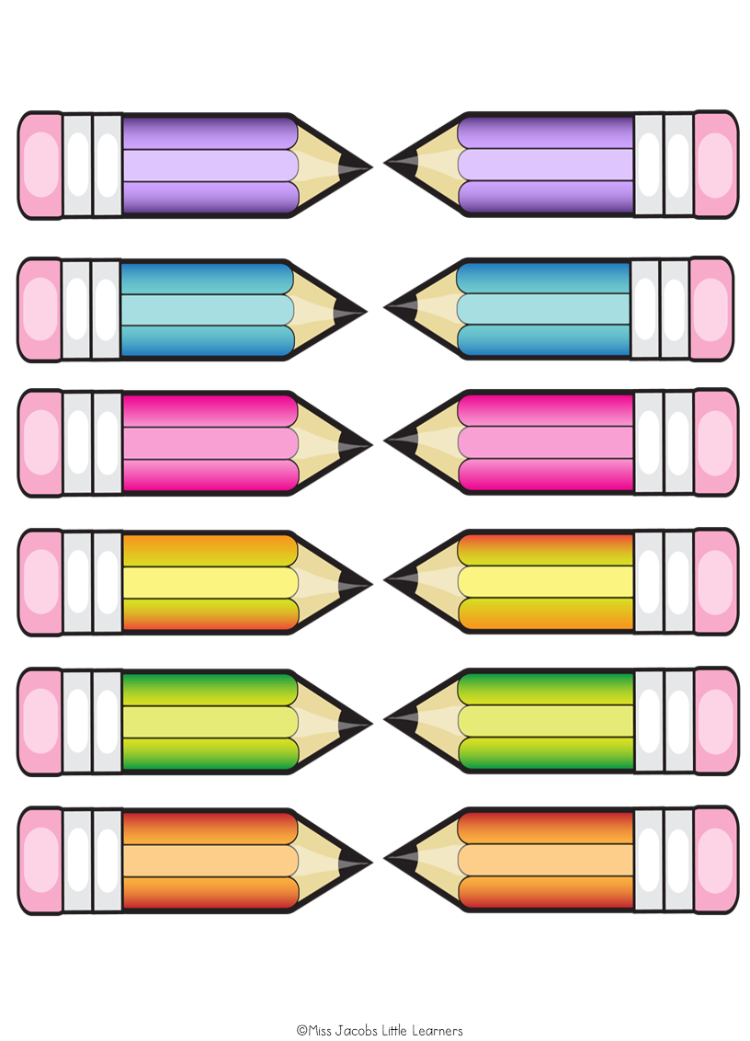
Type here
Type here
Type here
Type here
Type here
Type here
Type Here
Type here
Type here
Type here
Type here
Type here

